Slide 1

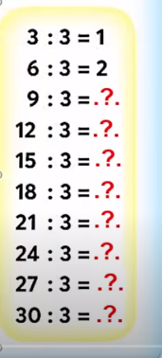
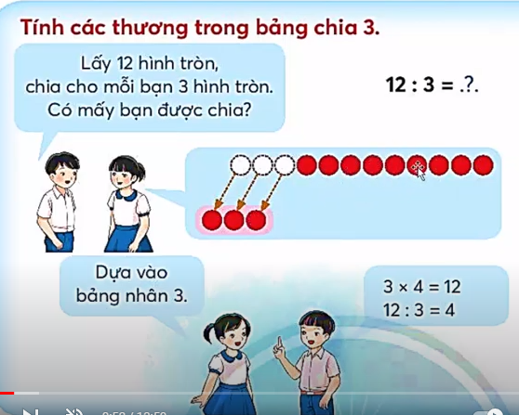
3
4
5
6
7
8
9
10

Slide 2
3 x 1 =3
3 x 2 =6
3 x 3 = 9
3 x 4 =12
3 x 5 = 15
3 x 6 =18
3 x 7 =21
3 x 8 =24
3 x 9 =27
3 x 10= 30
3
4
5
6
7
8
9
10

Slide 3
Thực hành
Bài 1: Tính nhẩm.
a) 6 : 3 = 9 : 3 =
12 : 3 = 15 : 3 =
2
4
7
6
b) 21 : 3 = 18 : 3 =
27 : 3 = 30 : 3 =
4
4
9
10
Luyện tập
Bài 1: Số ?.
5
0
9 = 3 × .?. 15 = 3 × .?. 27 = 3 × .?. 0 = 3 × .?.
12 = 3 × .?. 21 = 3 × .?. 18 = 3 × .?. 30 = 3 × .?.
3
9
4
7
6
10

Slide 4
Bài 2: Số?
a) Chia đều 18 quả điều thành 3 phần, mỗi phần có .?. quả điều.
b) Có 18 quả điều chia thành các phần, mỗi phần có 2 quả. Có tất cả .?. phần.
6
9

